Slide 1
Design de Computadores
Aula 11
Decomposição das Instruções do
Tipo I

Slide 2
Tópicos:
  Revisão;
  Formato das instruções do tipo I;
  Análise do funcionamento dessas instruções;
  Esboço de fluxo de dados:
    Que execute essas instruções.
  Simulação manual do funcionamento do FD;
  Implementação do FD em VHDL.

Slide 3
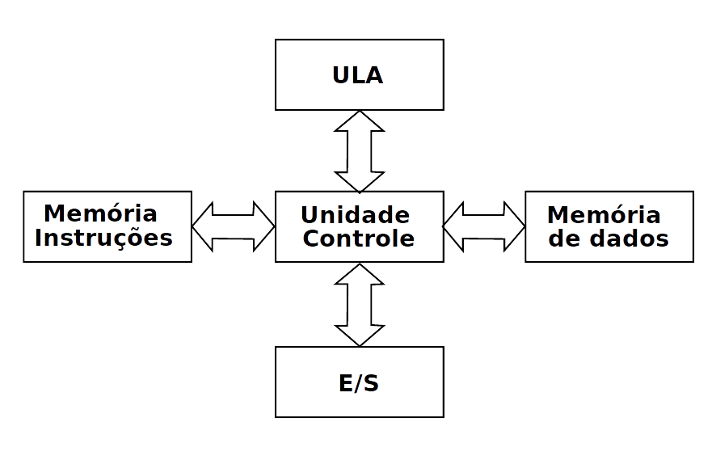
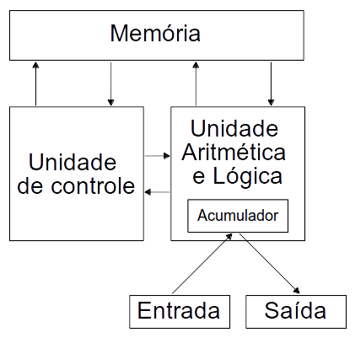
Revisão
Arquiteturas:
  von Neumann (Princeton) e Harvard.

Slide 4
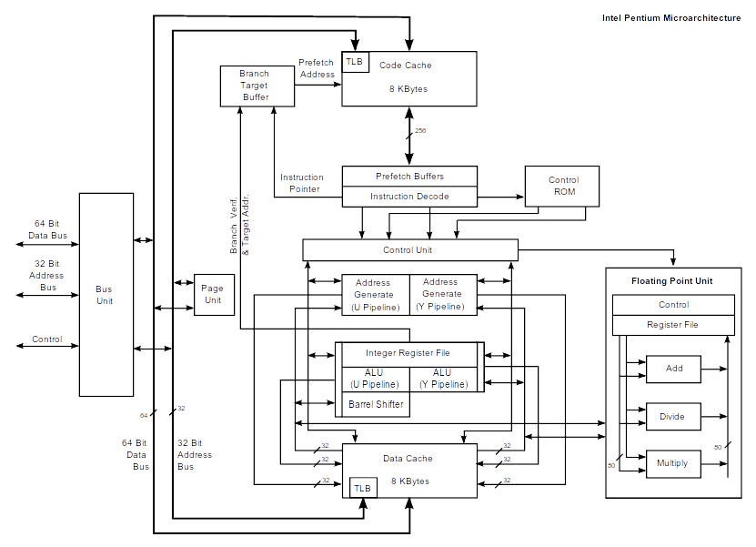
Os processadores atuais são:
  Uma arquitetura intermediária.
Memória de Instruções
Memória Comum: Dados e Instruções
Memória de Dados

Slide 5
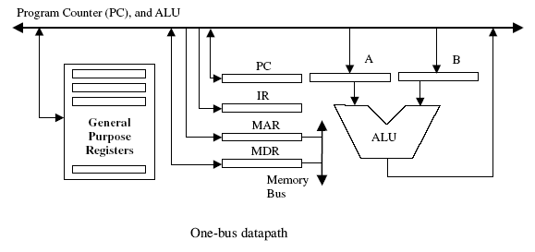
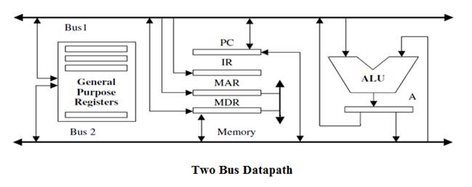
Para aumentar o desempenho:
  Pode-se aumentar a quantidade de barramentos.
A ALU recebe os
operandos em
Sequência.
Os registradores
A e B
são necessários.
A ALU recebe os
operandos ao
mesmo tempo.
Não precisa dos
registradores.

Slide 6
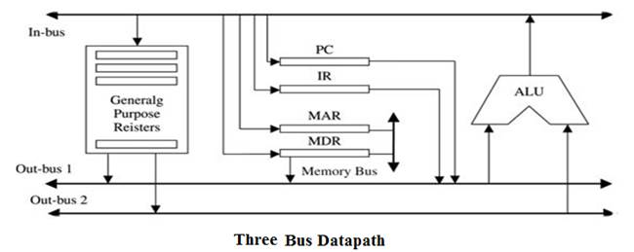
Arquitetura com 3 barramentos:
  A ALU recebe os operandos simultaneamente;
  E também pode escrever o resultado no mesmo ciclo de clock;
  De forma similar ao DLX.

Slide 7
Análise das Instruções tipo R
Como vimos, essas instruções possuem a seguinte expressão geral:
  R[rd] ← R[s] operação R[t];
Utilizando a RTN abstrata, poderíamos decompor em:
  IR ← M[PC] : PC ← PC + 4;
  Inst(opc:=xx) → R[rd] ← R[rs] operação R[rt]
Onde: inst = instrução executada;
opc= opcode;
operação = função definida no campo funct.

Slide 8
Considerando a RTN concreta e todas as etapas da execução:
  Fetch: M_{END} ← PC : IR ← M[PC];
  Decode:
    UC ← IR<31..26> : CTR_{ULA} ← IR<5..0> :
    RS_{END} ← IR<25..21> : RT_{END} ← IR<20..16> :
    RD_{END} ← IR<15..11>; C ← PC + 4;
  Execute: ULA_{A} ← R[rs] : ULA_{B} ← R[rt]
  MemoryAccess: nada
  WriteBack: RD_{WR} ← True : R[rd] ← ULA_{OUT} : PC ← C

Slide 9
Olhando apenas a etapa de “fetch”:
  M_{END} ← PC : IR ← M[PC];
Podemos definir as unidades funcionais:
  Memória;
  Registrador PC;
  Registrador IR.
Memória
de
Instruções
32
P
C
32
32
32
32
I
R
32
Endereço
Dado

Slide 10
Olhando apenas a etapa de “decode”:
    UC ← IR<31..26> : CTR_{ULA} ← IR<5..0> :
    RS_{END} ← IR<25..21> : RT_{END} ← IR<20..16> :
    RD_{END} ← IR<15..11>; C ← PC + 4;
Podemos definir as unidades funcionais:
  Unidade de controle;
  Banco de registradores;
  ULA;
  Somador para o PC.
Como estamos trabalhando com:
  Memórias separadas para instruções e dados;
  Podemos retirar o IR e interligar direto no Banco de Registradores.

Slide 11
A etapa de “execute”:
  ULA_{A} ← R[rs] : ULA_{B} ← R[rt]
  Não adiciona nenhum componente novo.
A etapa de “memory access”:
  Fica sem uso nesse tipo de instrução.
A etapa de “write back”:
  RD_{WR} ← True : R[rd] ← ULA_{OUT} : PC ← C
  Só mostra as transferências:
    Como o PC já é um registrador;
    Não é necessário o registrador intermediário: C.

Slide 12
A interligação final:
4
+
Operação
Memória
de
Instruções
5
End. RS
Dado RS
32
Inst[25~21]
5
End. RT
32
32
Inst[20~16]
ULA
P
C
32
Endereço
Dado
5
End. RD
Dado RT
32
Inst[15~11]
Banco com
32 Registradores
32
Dado RD
Escrita
RD
Unidade Controle

Slide 13
Instruções do tipo I
As instruções desse tipo:
  Não possuem só uma opção para o campo de opcode, como as do tipo R;
  Possuem dois campos de registradores: Rs e Rt;
  Possuem um campo com um valor imediato:
    Esse valor, de 16 bits, está codificado na instrução;
    E representa um inteiro com sinal.
  São utilizadas para:
    Carregar valores imediatos (constantes) nos registradores;
    Fazer operações lógicas e aritméticas com valores imediatos (addi rs, rt, #valor);
    Escrever na memória (sw);
    Ler da memória (lw);
    Fazer desvios condicionais (beq).

Slide 14
As instruções desse tipo, para a nossa implementação, são:
  Load word: lw;
  Store word: sw;
  Branch on equal: beq.
O formato das instruções tipo I:
6 bits
31~26
5 bits
25 ~21
5 bits
20 ~16
16 bits
15 ~ 0
opcode
Rs
Rt
Constante ou Endereço

Slide 15
Exemplo de Branch on Equal:
  ASM: beq $rs, $rt, imediato
  Sua operação:
    PC += (R[rs] == R[rt] ? 4 + distancia : 4);
    Onde:
      distancia=(14@imediato<15>#imediato<15..0>#0#0);
  Para a instrução: beq $t0, $t1, imediato:
    Qual seria a sua codificação?
6 bits
31~26
5 bits
25 ~21
5 bits
20 ~16
16 bits
15 ~ 0
opcode
Rs
Rt
Constante ou Endereço

Slide 16
Exemplo de Load:
  ASM: lw $rt, imediato($rs);
  Operação:
    R[rt] = M[R[rs]+extSinal(imediato)]
    Onde:
      extSinal = (16@imediato<15>#imediato<15..0>)
  Para a instrução: lw $t0, -4($sp):
    Qual seria a sua codificação?
6 bits
31~26
5 bits
25 ~21
5 bits
20 ~16
16 bits
15 ~ 0
opcode
Rs
Rt
Constante ou Endereço

Slide 17
Exemplo de Store:
  ASM: sw $rt, imediato($rs);
  Operação:
    M[R[rs]+extSinal(imediato)] = R[rt]
    Onde:
      extSinal = (16@imediato<15>#imediato<15..0>)
  Para a instrução: sw $t1, 4($sp):
    Qual seria a sua codificação?
6 bits
31~26
5 bits
25 ~21
5 bits
20 ~16
16 bits
15 ~ 0
opcode
Rs
Rt
Constante ou Endereço

Slide 18
Faça a análise das instruções anteriores:
  Na sequência: LW, SW e BEQ (fica mais fácil);
  Descreva o funcionamento RTL da arquitetura para implementá-las;
  Esboce o caminho de dados;
  Simule o funcionamento de cada instrução;
  Se não estiver bom, reinicie o processo.
Com o caminho de dados pronto:
  Implemente em VHDL e simule.
Quando estiver funcional:
  Mescle com o caminho de dados para as instruções do tipo R.

Slide 19



www.insper.edu.br

